Slide 1
皇室战争拆解

Slide 2
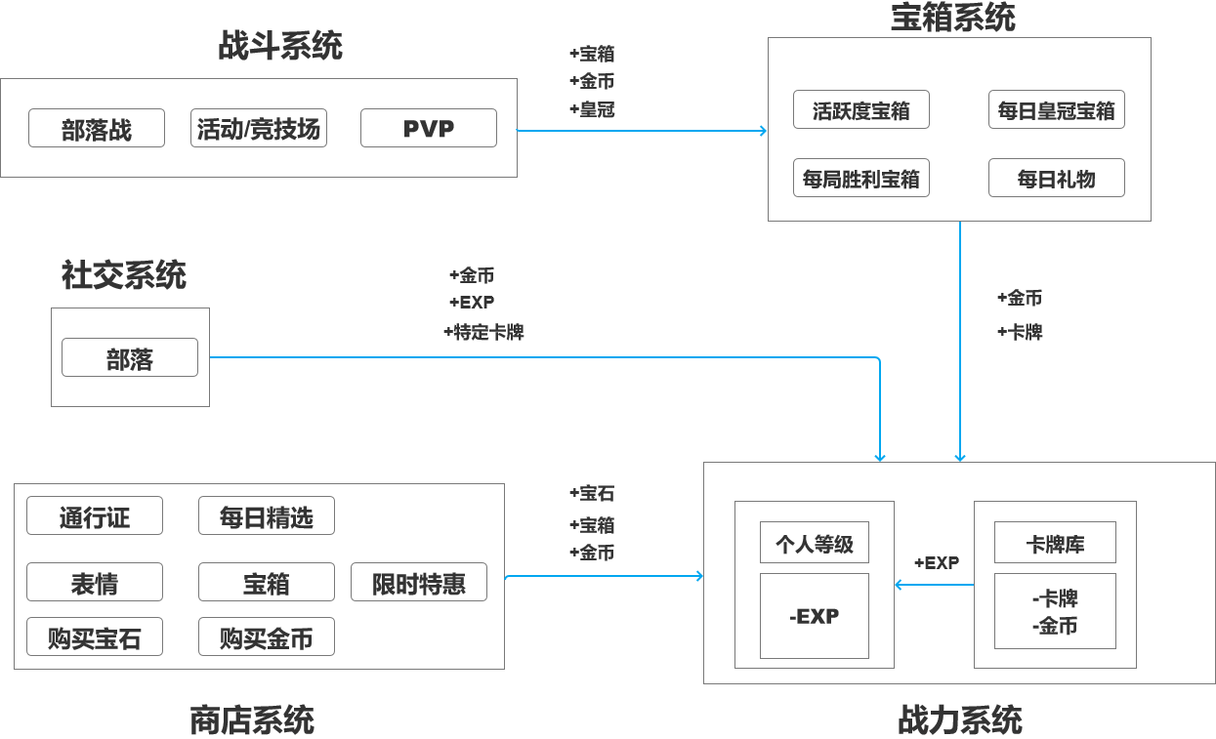

Slide 3
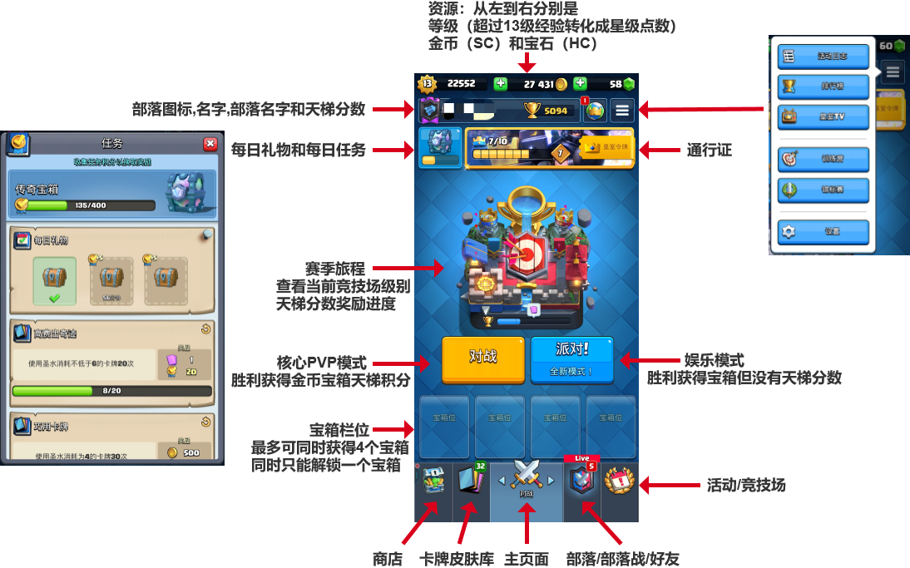
游戏主界面

Slide 4
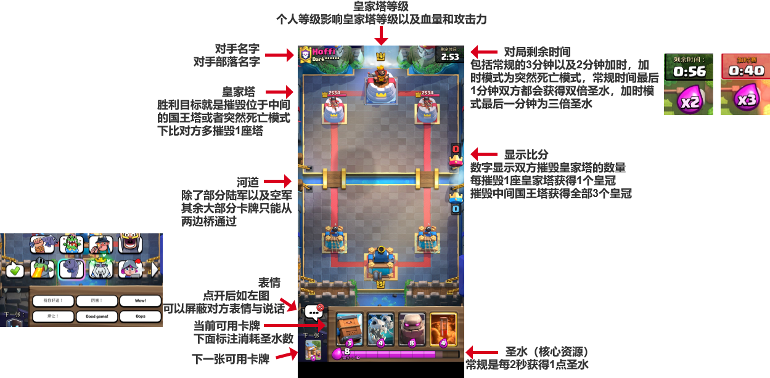
对战（核心玩法）

Slide 5
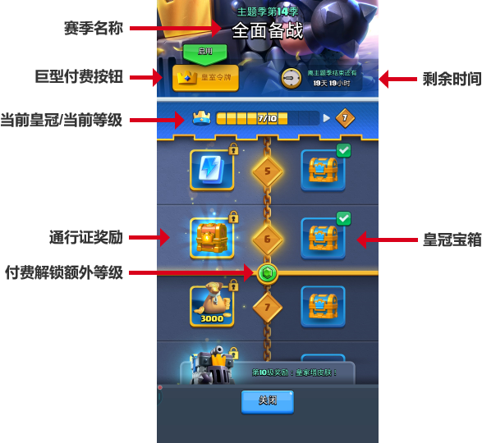
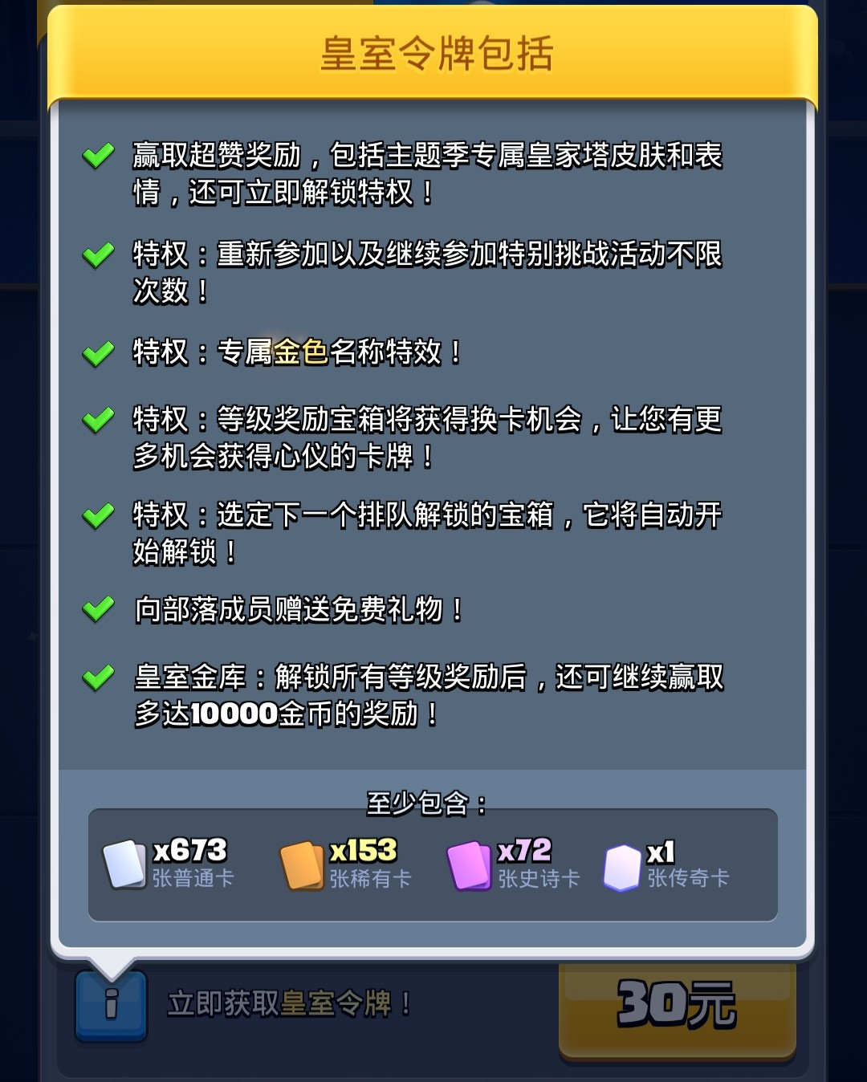
通行证
根据对战获得的皇冠解锁新等级，每10个皇冠解锁1级，一共35级，多余皇冠转化成金币，最多获得1W金币

Slide 6
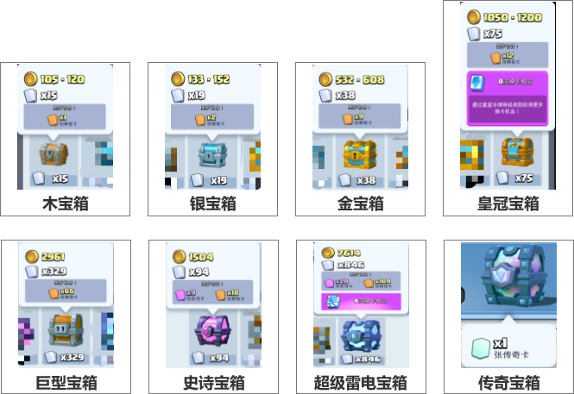
宝箱系统(对战获得)
1.对战胜利可获得一个宝箱。
2.宝箱获取概率大约为银宝箱75%，金宝箱25%
3.皇冠宝箱只能每24小时获取一个，得到10皇冠后解锁，可以累积，每个赛季累积重置。
4.第二排的特殊宝箱是伪随机获取，首先创建500个宝箱位置，然后按照一定数量插入特殊宝箱，然后剩余按照银宝箱75%，金宝箱25%的概率填充。

Slide 7
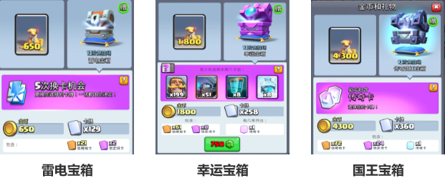
宝箱系统(商店获得)
1.商店的宝箱都有一个特点，出现的卡牌可以多选一，有一定的选择性，比如雷电宝箱可以更换出现的卡牌5次。幸运宝箱必定出一定数量标示的4张牌(有可能数量是0)，国王宝箱是2选1
2.按照换算，雷电宝箱跟幸运宝箱性价比大概一致，但幸运宝箱有可能有传奇。国王宝箱因为传奇卡牌的溢价，性价比稍稍胜出。所以还是越贵的性价比越高

Slide 8
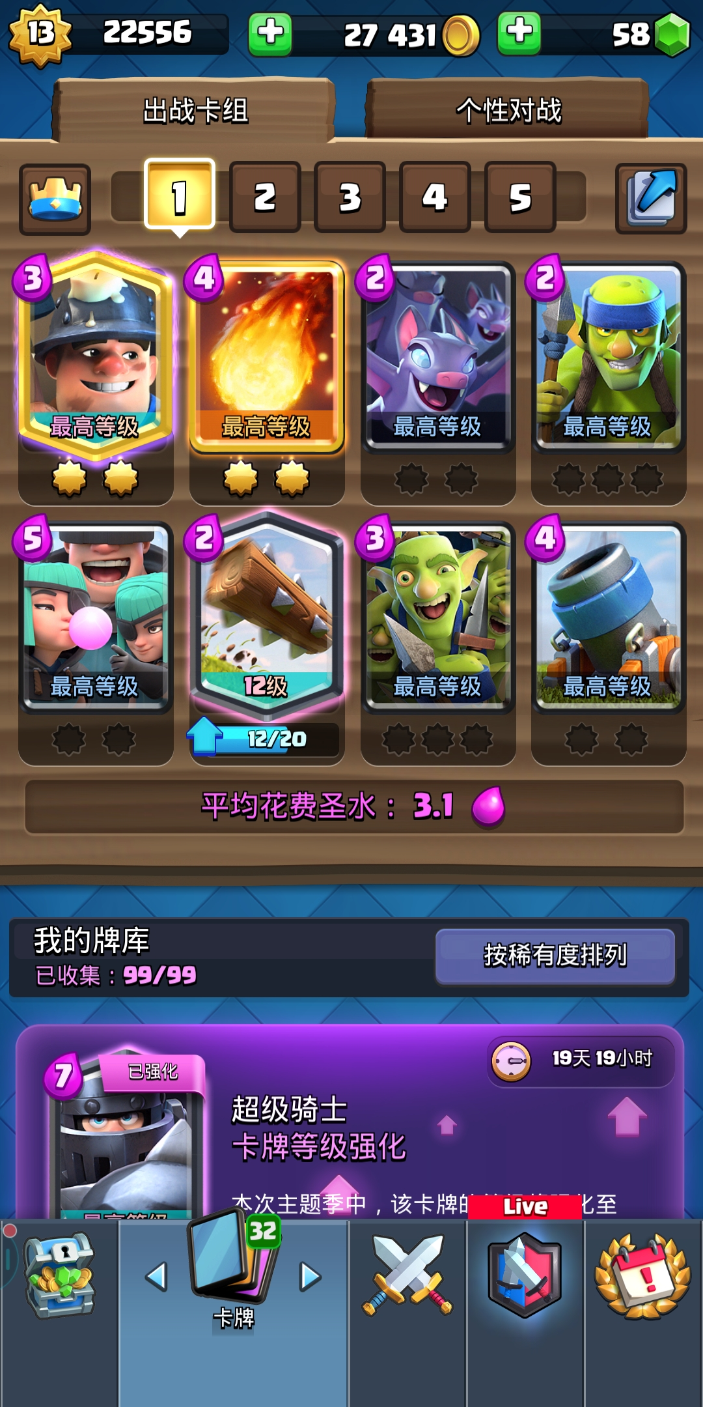
卡牌界面

Slide 9




卡牌稀有度
普通卡（简称白卡）
稀有卡（简称橙卡）
品质看边框颜色，传奇是特殊的六边形边框
对于卡牌稀有度的思考：
1.白卡基本为简单粗暴，功能单一的基本卡，适用性广，但是很难作为核心构成一套卡组
2.橙卡开始有多种复合的卡牌出现，例如卡组核心攻城兵种速攻的野猪骑士，地推的肉盾巨人，伤害更高的法术，各种建筑，回血，造成范围伤害，单体高伤害，射程远的兵种等等
3.紫卡机制更加多变，例如所有功能型法术都是紫卡，带护盾的兵种，空中攻城兵种，召唤杂兵兵种，平A带击退兵种，高费精英兵种等等
4.传奇卡的机制基本独一无二，例如射程最远的公主，持续冰冻的冰法，击退万物的滚木法术
史诗卡（简称紫卡）
传奇卡

Slide 10
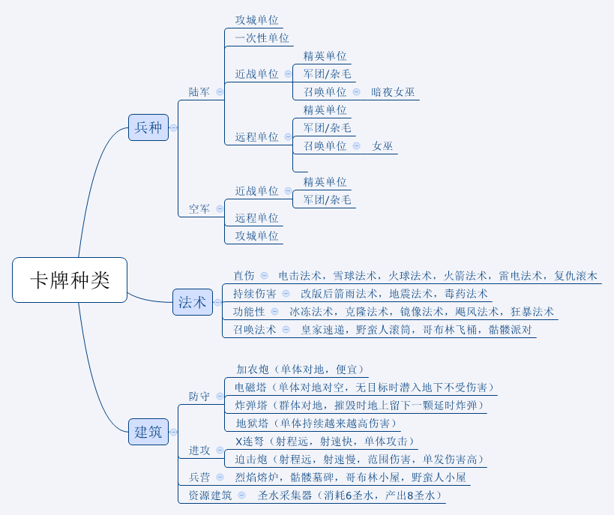
卡牌种类
所有卡牌放置入场的时候有大约1秒延迟，并且有额外不同的部署时间
所有兵种只要被放置入场就会朝着最近敌方皇家塔移动
攻城单位只会攻击皇家塔或建筑
一次性单位脆弱且发起攻击就被摧毁
建筑卡牌在持续时间内会不停均匀掉血
军团单位通常血量较少，总输出较高

Slide 11
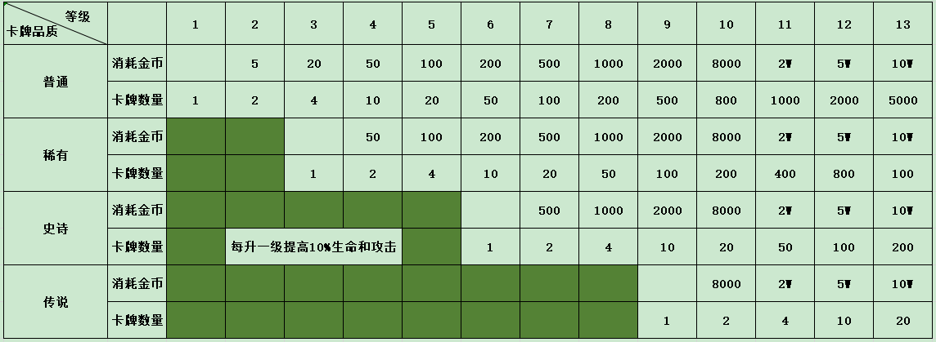
卡牌等级
其中有很多数值挖的坑，很多时候相差一级的差距就是一击剩一丝血跟秒杀的区别
其中满级卡牌以后再次获得该卡牌会转换成金币，转换比例为普通卡=5金币，稀有=50金币，史诗=500金币，传说=2W金币，是商店售卖价格的一半
正常来说金币跟卡牌的获取比例差距明显，具体看各活动的参与情况，比如部落战就是金币获取主要来源之一，多参与金币获取比例会高很多

Slide 12

皮肤系统
1.突出个型的是皇家塔皮肤还有表情
2.卡牌皮肤是在个人等级满级(13级)后获得星级点数后解锁的，法术特效就是有金色特效，部队的特效是贴图略微改变，暂时没有模型改变的先例。
3.这个系统感觉在皇室战争里面存在感不强

Slide 13
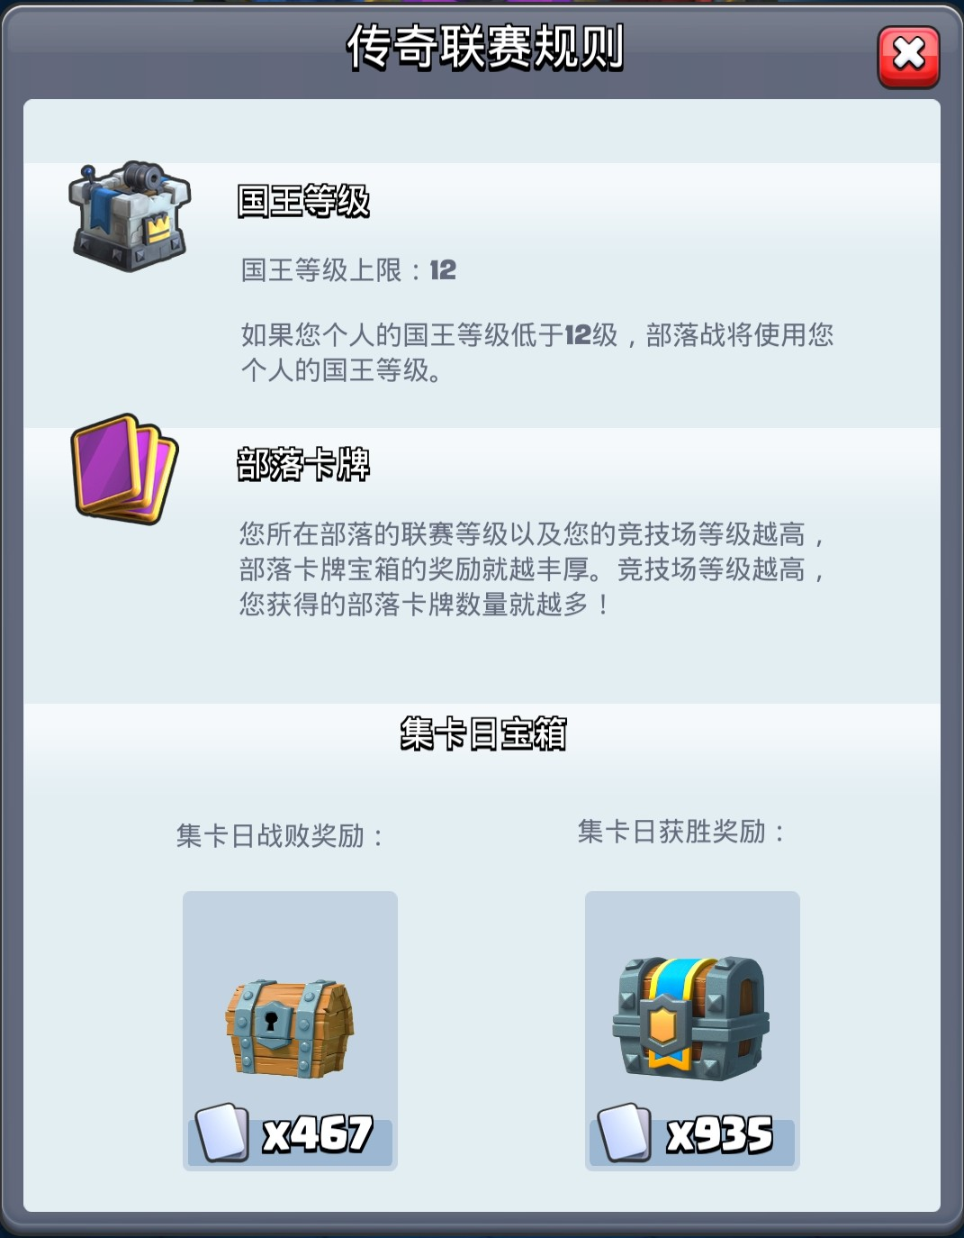
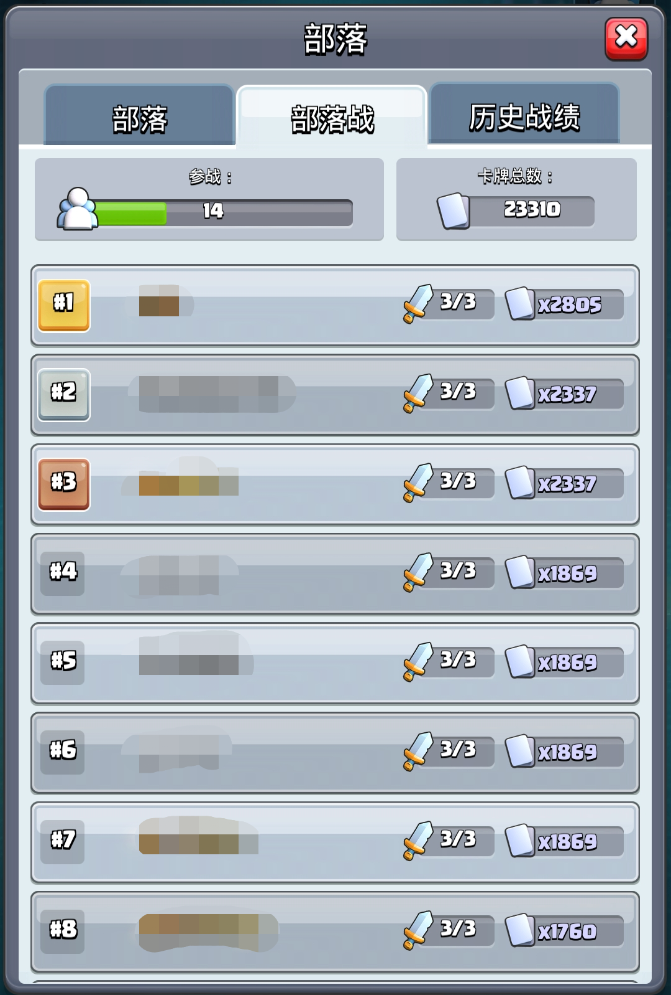

(旧)部落战集卡日
集卡日有多种模式可以选择，这些模式会在一段时间后轮换，有些会基于你的卡库中卡牌的等级，有些会基于竞技场规则

Slide 14
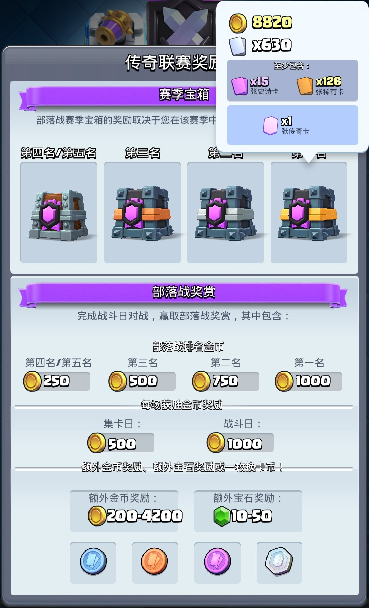
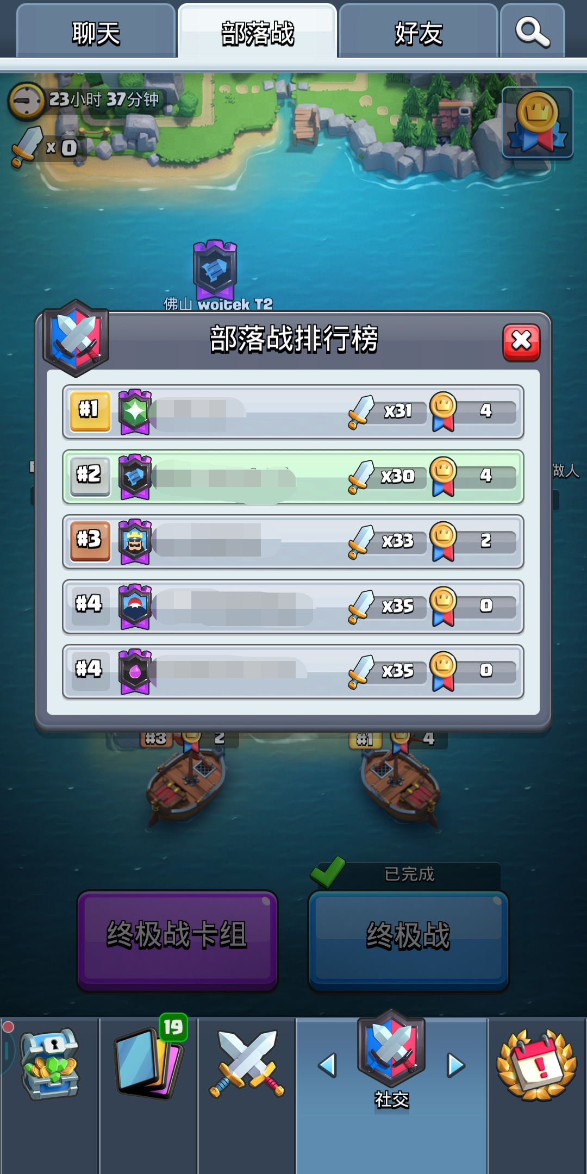
(旧)部落战战斗日
部落战集卡日+战斗日为一个小轮回，由部落管理开启，每次持续24小时
部落战集卡日每人有3次战斗机会，无论胜利失败都会获得一个卡牌宝箱，获得的卡牌（失败是胜利的一半）只有在战斗日才可以使用。
不参加集卡日不能参加战斗日
战斗日卡牌的等级最高不会超过自身卡牌等级
皇家塔等级不会超过自身皇家塔等级且最高12级
战斗地图为当前版本的传说级地图
然后根据集卡日的卡牌选择8张组成一套卡组进行PVP对战，对手不限于对战的5个部落
部落战每半个月一个大轮回，结束时根据这个大轮回内最好的一次名次给予终极奖励

Slide 15

商店

Slide 16
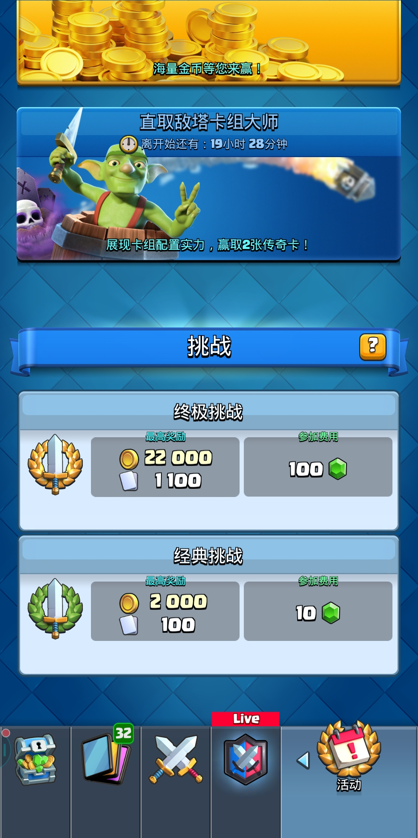
竞技场/活动

